Slide 1



OKUL ÇAĞI DÖNEMİ
VE
SAĞLIKLI BESLENME

Slide 2


Okul çağı dönemi 6-12 yaş grubunu kapsar.
Adolesan dönem 12-18 yaş grubunu kapsar.
10 yaşına kadar büyüme hızları sabit
10 yaşından sonra

Slide 3
OKUL ÇAĞI DÖNEMİ ÖZELLİKLERİ
Kendi başlarına karar verici olarak topluma girdikleri,
Ömür boyu sürecek davranışların kazanıldığı,
Yeterlilik ve başarı duygularının geliştiği bir dönemdir
Fizyolojik, psikolojik ve sosyal gelişimin hızlı olduğu

Slide 4
Bu dönemde;
sağlıklı beslenme ve yaşam biçimi alışkanlığının kazandırılması ve bilincin yerleştirilmesi yetişkinlik dönemi hastalıklarının önlenmesinde atılacak adımlar için TEMELdir.

Slide 5
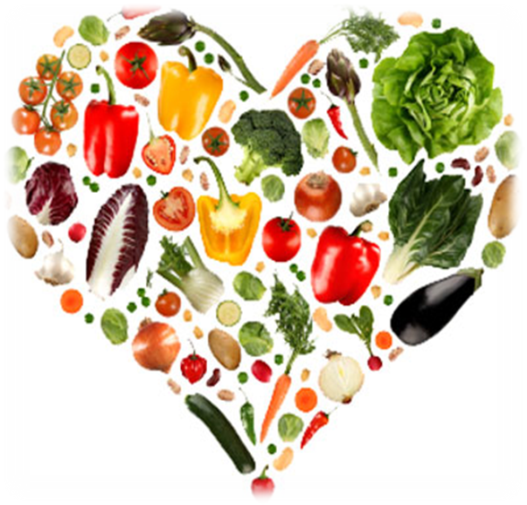
Dolayısıyla;
Hızlı büyüme ve gelişimin sağlanabilmesi için çocukların enerji ve besin ögesi gereksinimlerini yeterli ve dengeli biçimde karşılaması gerekir.
Bunun için ne yapması gerektiğini önce ailede sonra okulda öğrenir.

Slide 6

BESLENME İLE İLGİLİ BİLMEMİZ GEREKEN TERİMLER NELER?

Slide 7
SAĞLIK: İnsanın fiziksel, zihinsel ve sosyal yönden tam bir iyilik halinde olmasıdır.
BESİN: Yenilebilen ve yenildiğinde yaşam için gerekli besin ögelerini sağlayan bitki ve hayvan dokularıdır.
YETERLİ VE DENGELİ BESLENME: Vücudun büyümesi, yenilenmesi ve çalışması için gerekli olan enerji ve besin ögelerinin her birinin yeterli miktarlarda alınması ve vücutta uygun şekilde kullanılması durumudur.
BESİN ÖGELERİ: Besinlerin içinde bulunan karbonhidrat, protein, yağ, vitamin, mineraller ve sudur.

Slide 8
YETERLİ VE DENGELİ BESLENMEK İÇİN

Slide 9
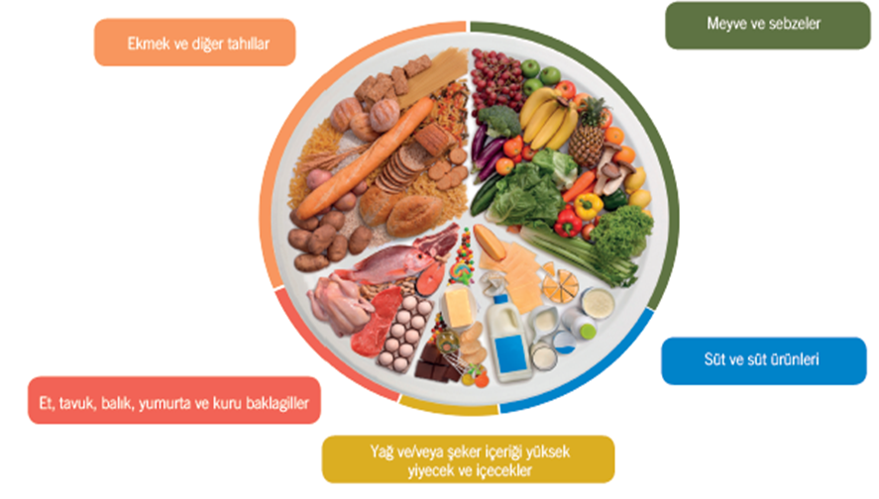
SAĞLIKLI TABAK MODELİ

Slide 10
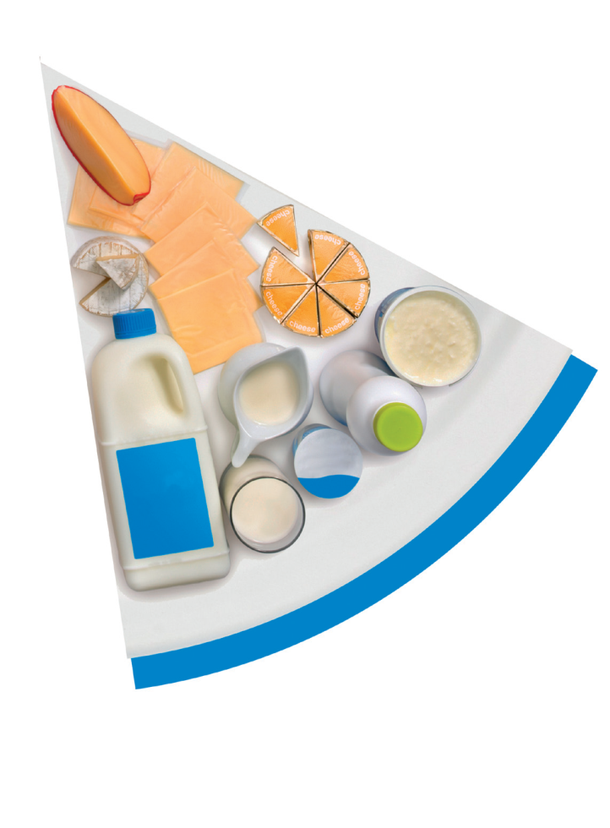
1- SÜT VE SÜT ÜRÜNLERİ
Süt, yoğurt, peynir, süt tozu, dondurma gibi sütten yapılmış besinlerdir.

Slide 11
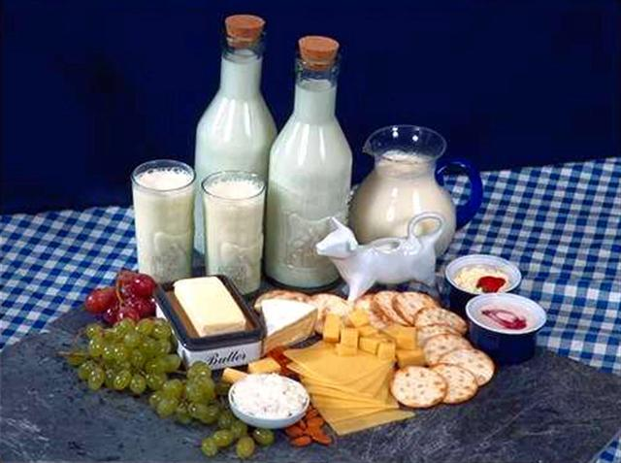
SÜT VE SÜT ÜRÜNLERİNİN İÇERİKLERİ
protein
kalsiyum
Fosfor
B12
B2
doymuş yağ
kolesterol

Slide 12
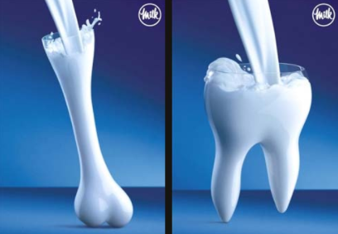
SÜT VE SÜT ÜRÜNLERİNİN ÖNEMİ
Büyüme, kemik gelişimi ve sağlığının korunmasında büyük rolü vardır.

Slide 13
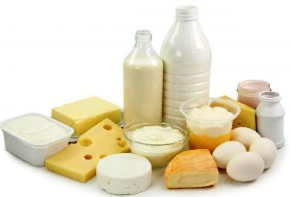
Günde ne kadar tüketelim ?
YETİŞKİN BİREY
2 PORSİYON
ÇOCUK
3-4 PORSİYON

Slide 14
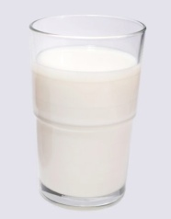
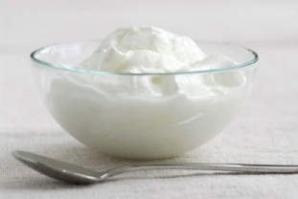

1 PORSİYON
SÜT GRUBU
2 Kibrit Kutusu Peynir
1 SB
Süt
1 Kase
Yoğurt

Slide 15
SÜT VE SÜT ÜRÜNLERİ İLE İLGİLİ ÖNERİLER
Tuzu az peynir tercih edilmelidir.
Yoğurdun yeşilimsi suyu atılmamalıdır. Çünkü vücut için önemli işlevleri olan B2 vitamini yönünden zengindir.

Slide 16
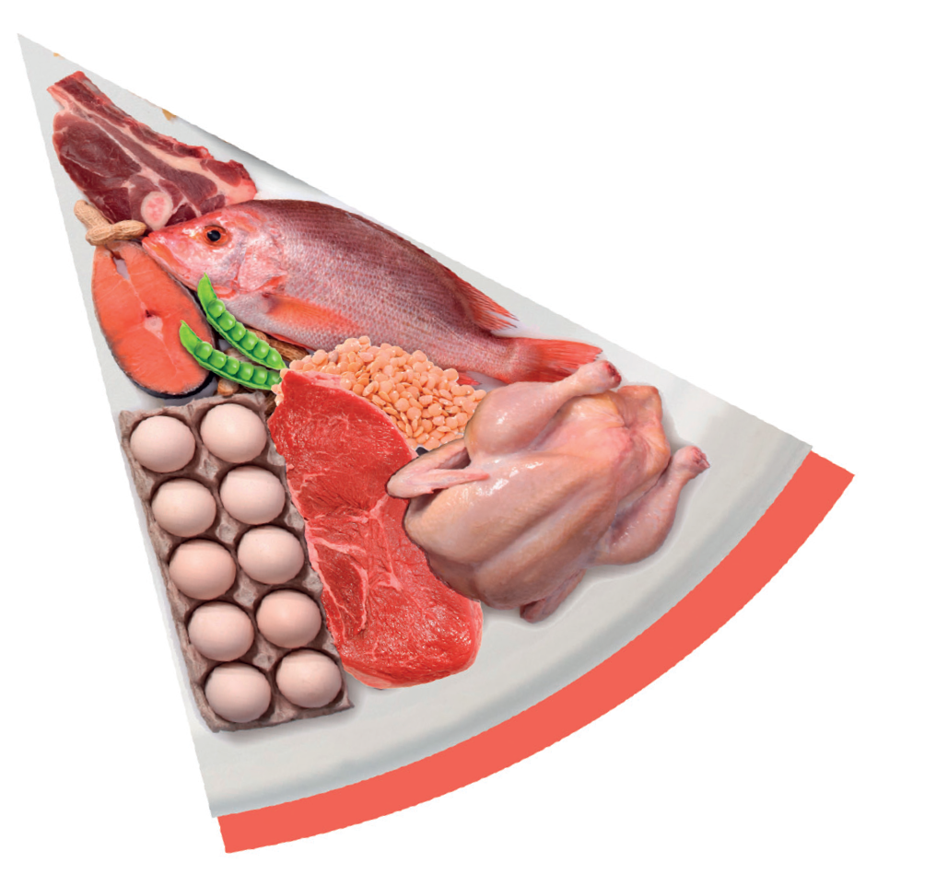
2- ET VE BENZERİ ÜRÜNLER
Bu grupta et, tavuk, balık, yumurta, kurubaklagiller (kuru fasulye, nohut, mercimek gibi besinler) bulunur.

Slide 17
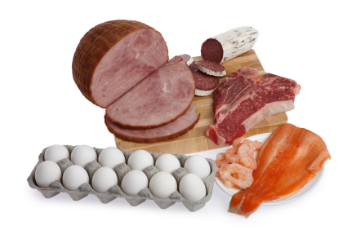
ET VE BENZERİ ÜRÜNLERİN İÇERİKLERİ
protein
demir
çinko
magnezyum
B6
B12
kolesterol
B1
A vit.
posa

Slide 18
ET VE BENZERİ ÜRÜNLERİN ÖNEMİ
Büyüme ve gelişmede, hücre yenilenmesinde, doku onarımı ve görme işlevinde,
Kan yapımında,
Sinir, sindirim sistemi ve deri sağlığında,
Hastalıklara karşı direnç kazanılmasında rolü olan besin grubudur.

Slide 19
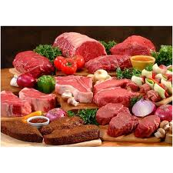
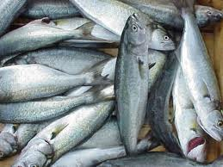
ETİN İÇERİĞİ
İyi kalite protein içerdiği ve
proteini yüksek olduğu için en önemli protein kaynaklarımızdan biridir.
Protein, yağ, su, vitamin ve minerallerden oluşmuştur.

Slide 20
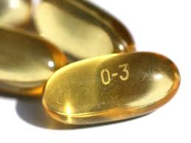
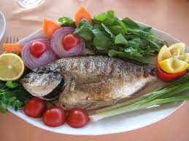
ETİN İÇERİĞİ
Yağlı etlerin doymuş yağ ve kolesterol içeriği daha yüksektir.
Özellikle balıklarda omega 3 yağ asitleri oldukça yüksektir.
Etler iyi kalite protein, demir, B12 vitamini ve çinko kaynağıdır.

Slide 21
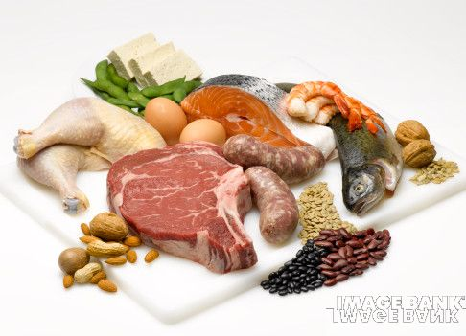
ET İLE İLGİLİ ÖNERİLER
Et yemeklerine ilave yağ eklenmemelidir.
Doymuş yağ ve kolesterol içeriği daha yüksek olan kırmızı yağlı et yerine, derisiz beyaz et ve balık eti tercih edilmelidir.

Slide 22
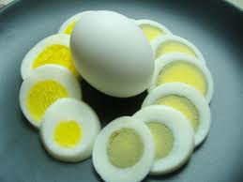
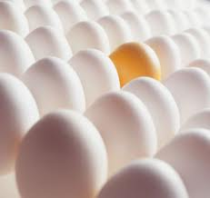
YUMURTANIN ÖNEMİ
Yumurta protein kalitesi en yüksek besindir.
Yumurtanın sarısı demir, A vitamini ve B vitaminlerinden zengindir.
Kıymalı, sucuklu yumurta yerine sebzeli yumurta tüketilmelidir.

Slide 23
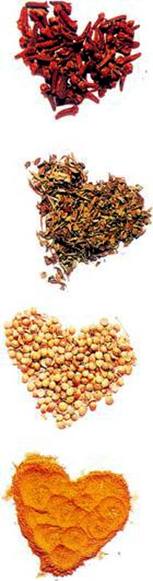
KURUBAKLAGİLLERİN İÇERİĞİ
Kalsiyum
Çinko
Magnezyum
Demir
E vitamini
B12 hariç tüm B grubu vitaminleri içerir.

Slide 24
KURUBAKLAGİLLERİN İÇERİĞİ
Başlıcaları; nohut, mercimek, bakla, fasulye, bezelye, börülce, soya fasulyesi ve barbunyadır.
Karbonhidrat, protein ve posa içerirler.
Bitkisel kaynaklı demir içerirler.

Slide 25
KURUBAKLAGİLLER İÇİN ÖNERİLER
Diyetin protein kalitesini arttırmak için tahıllarla birlikte tüketilmelidir.
Islatma suları dökülmelidir, ancak pişirme suları dökülmemelidir.
Bileşimindeki demirin yararlılığı açısından C vitamininden zengin besinlerle (yeşil salata, limon gibi…) birlikte tüketilmelidir.

Slide 26
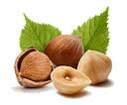
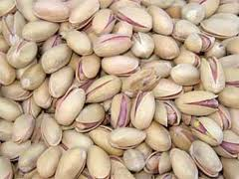
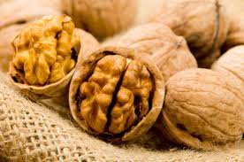
YAĞLI TOHUMLARIN İÇERİKLERİ
B grubu vitaminler, mineraller, yağ ve proteinleri yüksek miktarda içerirler.
Bitkisel kaynaklı olduklarından kolesterol içermezler.
Posa içerirler.

Slide 27
Hergün 2-3 köfte büyüklüğü kadar et –tavuk-balık-hindi
Hergün 1 adet yumurta
Haftada 3-4 kez 1 tabak kurubaklagil yemeği
1 avuç (30g) yağlı tohumlar

Slide 28
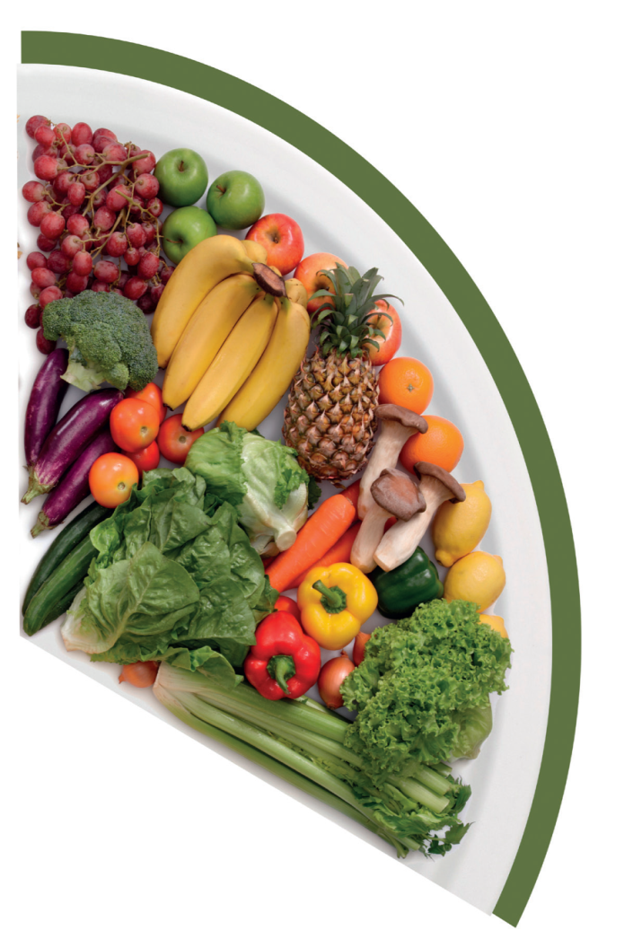
3- MEYVELER VE SEBZELER
Bileşimlerinin önemli kısmı sudur.
Günlük enerji, yağ ve protein gereksinmesine çok az katkıda
bulunurlar.

Slide 29
MEYVELER VE SEBZELER
Büyüme ve gelişmeye yardım ederler.
Hücre yenilenmesini ve doku onarımını sağlarlar.
Deri ve göz sağlığı için önemlidirler
Diş ve diş eti sağlığını korurlar.
Hastalıklara karşı direncin oluşumunda etkindirler.
Dengesiz beslenmeye bağlı kalp damar hastalıkları, hipertansiyon, bazı kanser türlerinin oluşma riskini azaltırlar.
Barsakların düzenli çalışmasına yardımcı olurlar.
Vitamin ve mineral yönünden zengindirler.

Slide 30
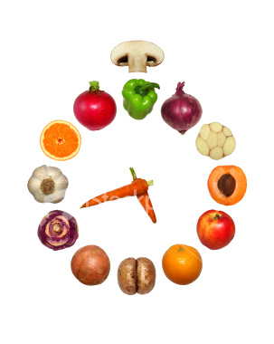
MEYVELER VE SEBZELER İÇİN ÖNERİLER
Günde en az 5 porsiyon (en az 400 gram) sebze ve meyve tüketilmelidir.

Slide 31
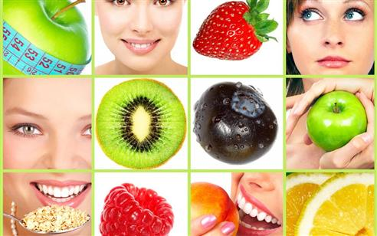
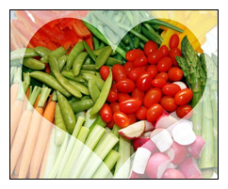
MEYVELER VE SEBZELER İÇİN ÖNERİLER
Kabuklu yenilebilen meyveler iyice yıkandıktan sonra kabuklarıyla tüketilmelidir.
Meyveler çiğ tüketilmelidir.

Slide 32
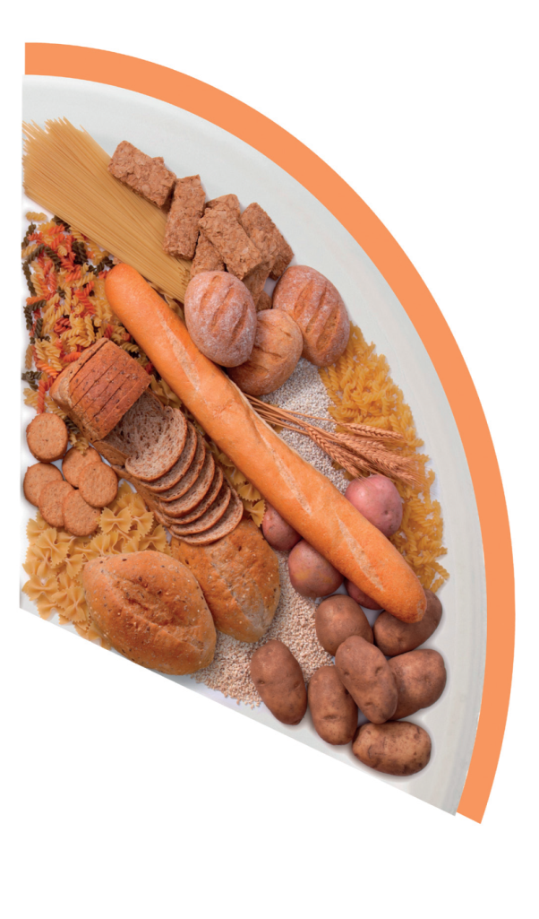
4-EKMEK VE DİĞER TAHILLAR
Buğday, pirinç, mısır, çavdar ve yulaf gibi tahıl taneleri ve bunlardan yapılan un, bulgur, yarma, gevrek ve benzeri ürünler bu grup içinde yer alır.

Slide 33
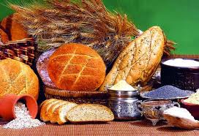
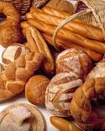
EKMEK VE DİĞER TAHILLARIN İÇERİKLERİ
Karbonhidratlardan zengindir.
Posa içerikleri yüksektir.
Önemli enerji kaynağıdır.
B12 dışındaki B grubu vitaminlerinden zengin, özellikle B1 vitaminin en iyi kaynağıdır.

Slide 34
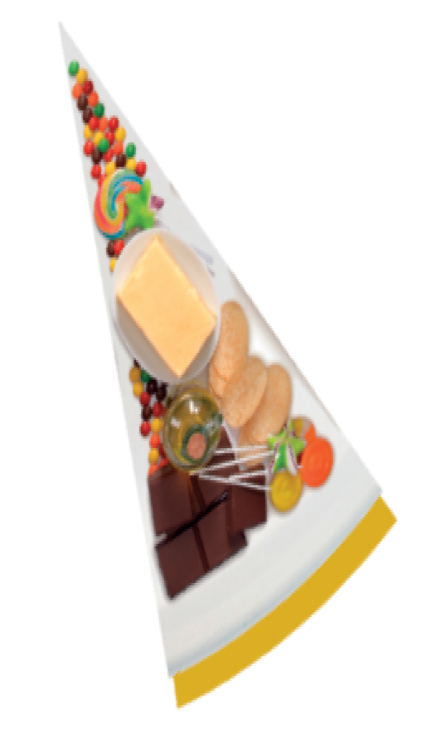
5- YAĞ VE/VEYA ŞEKER İÇERİĞİ YÜKSEK BESİNLER
Yağlar yüksek enerji verirler.
Şeker ve şekerli besinler yoğun enerji kaynaklarıdır.
Fazla tüketimi şişmanlığa ve diş çürüklerine neden olabilir.

Slide 35
SIVI TÜKETİMİ
Su başta olmak üzere, içecekler ve besinlerin içeriğinde bulunan görünür/görünmez su, "sıvı" olarak tanımlanır ve bireyin günlük sıvı gereksinimi, içtiği su ve içecekler ile yediği besinlerin içindeki su ile karşılanır.

Slide 36

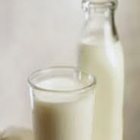
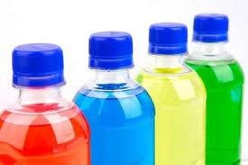

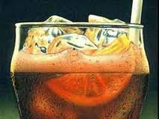

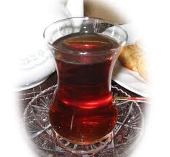

Diğer İçecekler
Çay
Kahve
Komposto, hoşaf..
Meyve suları
Süt, ayran
Enerji ve spor içecekleri
Gazlı içecekler
Alkol

Slide 37
SUYUN VÜCUTTAKİ GÖREVLERİ VE ÖNEMİ
Besinlerin sindirimi, emilimi, hücrelere taşınması,
Besin ögelerinin hücrelerde kullanılması sonucu oluşan ögelerin akciğer ve böbreklerle taşınıp atılmaları,
Eklemlerin kayganlığının sağlanması,
Vücut ısısının denetimi için gereklidir.

Slide 38
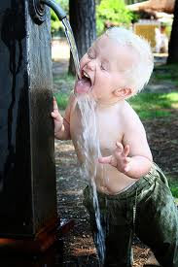
SUYUN VÜCUTTAKİ GÖREVLERİ VE ÖNEMİ
İnsan vücudunun %60’ı sudur
Yetişkin bir insan, vücudun su dengesini korumak için günde en az 2 litre (8-10 su bardağı) suya gereksinim duyar.

Slide 39

Aşırı kahve, çay ve kola gibi kafeinli içecekler ve alkol fazla su atımına neden oldukları için, vücudun sıvısını azaltmaktadır.
İnsan besin almadan günlerce yaşayabilir, günlerce susuz yaşam ise olanaksızdır.

Slide 40
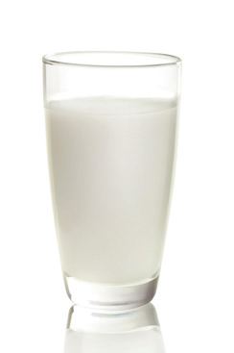
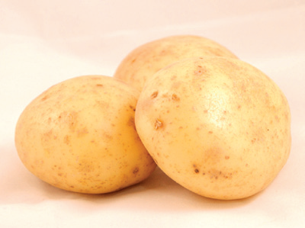
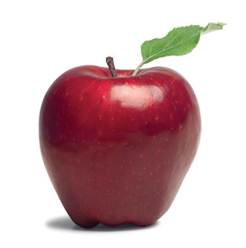
ENERJİ
Besin, vücudun enerji kaynağıdır.
Büyümek, aktif olmak ve sağlıklı olmak için enerjiye ihtiyaç duyarız. Farklı besin türleri farklı miktarlarda enerji sağlarlar.
1 g CHO: 4 kkal
1g protein: 4 kkal
1g yağ: 9 kkal

Slide 41
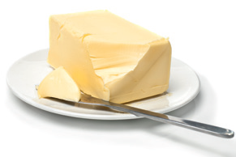
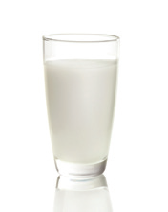
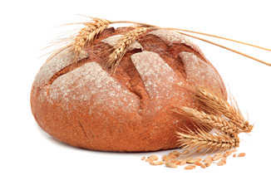
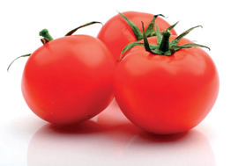
Aşağıdaki besinlerin 100 gramının enerji içeriği…
700 kkal
50 kkal
210 kkal
17 kkal

Slide 42
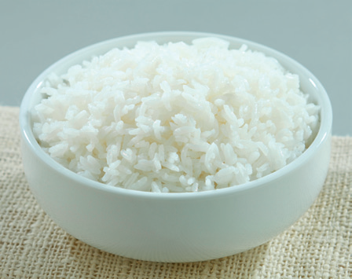
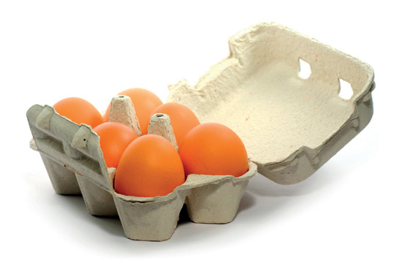
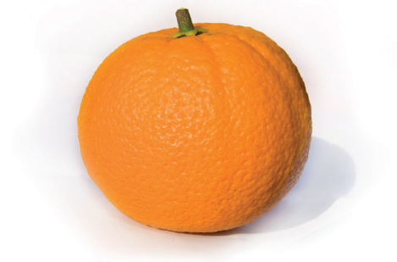
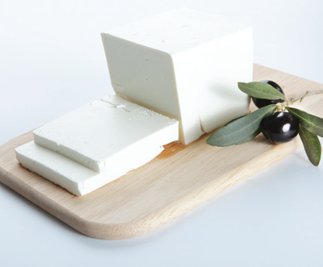
Aşağıdaki besinlerin 100 gramının enerji içeriği…
315 kkal
150 kkal
50 kkal
400 kkal

Slide 43
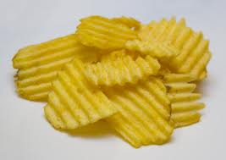
1 porsiyon etli sebze yemeği
1 SB ayran
1 İD ekmek
4-5 dilim domates-salatalık
1 meyve
1 paket = 118 gr
Enerji = 666 kkal
CHO = %39
Protein =%5
Yağ =%56

Slide 44
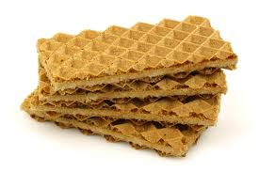
1 KK beyaz peynir
1 İD ekmek
2-3 dilim domates-salatalık
1 meyve
1 paket = 32 gr
Enerji = 194 kkal
CHO = %53
Protein =%4
Yağ =%43

Slide 45
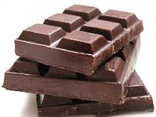
1 orta boy haşlanmış yumurta
1\2 İD ekmek
2-3 dilim domates-salatalık
1 paket = 80 gr
Enerji = 462 kkal
CHO = %36
Protein =%6
Yağ =%58

Slide 46
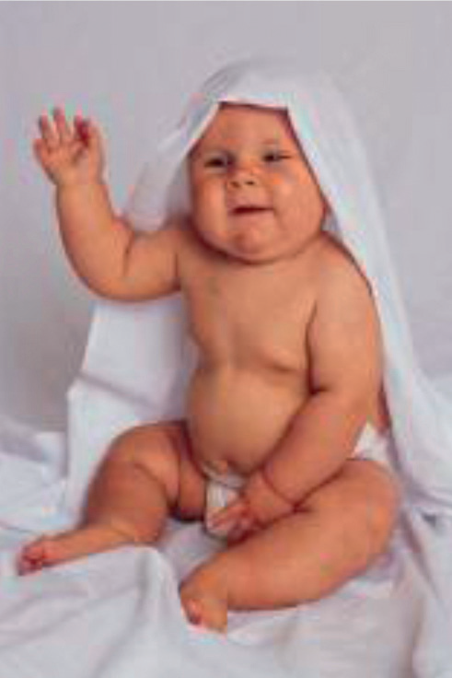
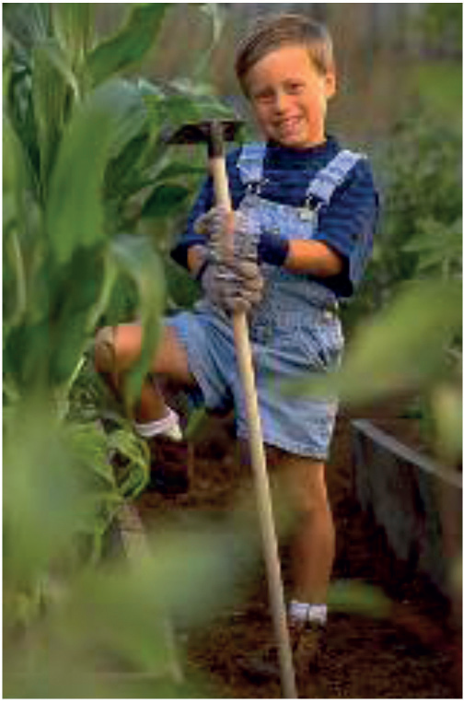


ENERJİ KULLANIMI
Kız bebek
550 kkal
9 yaş. erkek çocuk
1900 kkal
36 yaşında erkek
2600 kkal
65 yaşında kadın
1900 kkal
“Türkiye’ye Özgü Beslenme Rehberi”nden alınarak ortalama değerler verilmiştir.

Slide 47




ENERJİ KULLANIMI
YÜZMEK (15dk)
100 kkal
YÜRÜMEK (15dk)
60 kkal
FUTBOL (15dk)
80 kkal
BİSİKLETE BİNMEK(15dk)
100 kkal

Slide 48
SAĞLIKLI BESLENME VE SAĞLIKLI YAŞAM İÇİN

Slide 49


Besin çeşitliliği sağlanmalıdır.
Aynı öğünde dört besin grubu birlikte tüketilmelidir.

Slide 50

Günde 3 ana ve 2-3 ara öğün tüketilmelidir.
Yoğun bir güne sağlıklı bir şekilde başlamanın
altın anahtarı Kahvaltıdır.
Kahvaltı yapılmadığında okul başarısı azalır.

Slide 51
Örnek Ana Öğünler
KAHVALTI
Süt
Haşlanmış Yumurta
Peynir
Domates-Salatalık
Zeytin
Bal/Reçel/Pekmez
Tam Tahıllı Ekmek
ÖĞLE/AKŞAM Çorba
Etli Sebze Yemeği
Yoğurt
Salata
Meyve
Tam Tahıllı Ekmek

Slide 52
Ara Öğünler
Tüketilmesi Önerilen
Süt, yoğurt, ayran
Sütlü tatlılar
Peynir
Sebzeler
Meyveler
Taze sıkılmış meyve suları
Kuru meyveler
Yağlı tohumlar (fındık, ceviz vb.)
Tüketilmesi Önerilmeyen
Cips, kızartmalar
Gazlı İçecekler
Gofret, kek
Çikolata
Bisküvi
Şekerleme

Slide 53


En az 60 dakika/her gün
Orta-yüksek şiddette egzersiz
Çocuklar, aileleri ve okul tarafından spor yapmaya yönlendirilmelidir.
Televizyon karşısında ve bilgisayar başında geçirilen sürenin günde 2 saati aşmamasına dikkat edilmelidir.

Slide 54

TEŞEKKÜRLER…

